Slide 1
JAVA DASAR
By Tiara Agustin

Slide 2
QUIZ (10 Menit)
Apa pengertian Java?
Mengapa Java bisa dijalankan di berbagai macam platform?
Apa perbedaan dari print, println, dan printf?

Slide 3
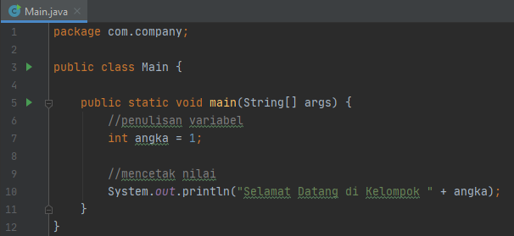
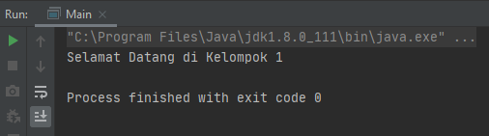
VARIABEL
Secara umum variabel pada java adalah wadah atau tempat untuk menyimpan suatu data atau nilai pada memori dengan tipe tertentu.

Slide 4
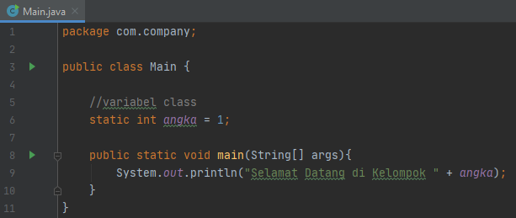
JENIS-JENIS VARIABEL
Variabel Class
Variabel class adalah variabel yang dapat diakses oleh semua method di dalam class.
Deklarasi tidak dalam method.
Menggunakan kata static dalam pendeklarasian variabel.

Slide 5
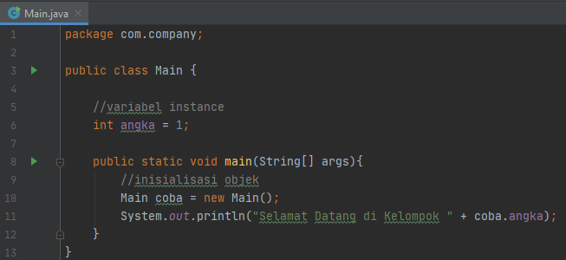
JENIS-JENIS VARIABEL
Variabel Instance
Variabel instance terhubung dengan instance dari class. Jadi kita hanya bisa menggunakannya ketika membuat instance dari class.
Sama dengan vaiabel class, tapi tidak menggunakan kata static.
Harus terlebih dahulu menginisialisasi objek.

Slide 6
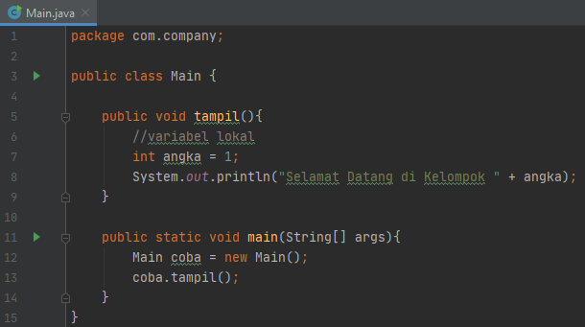
JENIS-JENIS VARIABEL
Variabel Lokal
Variabel lokal adalah variabel yang hanya digunakan di dalam method.
Dideklarasikan di dalam method.
Tidak menggunakan kata static dalam pendeklarasian variabel.

Slide 7
TIPE DATA
Tipe data mendefinisikan metode penyimpanan untuk mempresentasikan informasi dan diinterpresentasikan. Tipe data berkaitan erat dengan penyimpanan variabel di dalam memori karena tipe data variabel menentukan cara kompilator menginterpresentasikan isi dari memori tersebut.

Slide 8
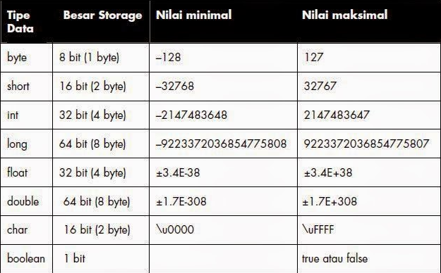
JENIS-JENIS TIPE DATA
Tipe Data Primitif

Slide 9
JENIS-JENIS TIPE DATA
Tipe Data Komposit
Tipe data komposit disusun dari tipe data sederhana / primitif atau tipe komposit lain yang sudah ada. Contoh dari tipe data ini adalah String, Array, etc.
String
Merupakan urutan karakter.
Merupakan sebuah konstan, dalam arti nilainya tidak dapat dirubah apabila sudah dibuat.
Merupakan sebuah object dalam Java.

Slide 10
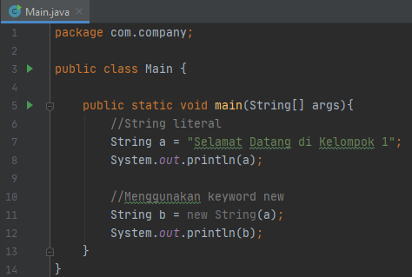
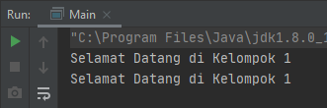
JENIS-JENIS TIPE DATA
Pendeklaran String
String literal.
Menggunakan keyword new.

Slide 11
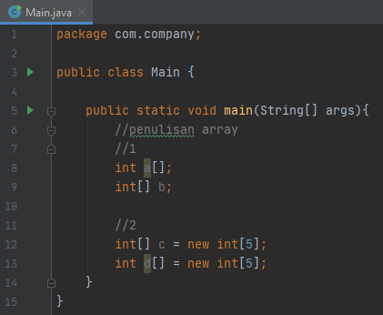
Array
Array adalah sebuah struktur data yang dapat menampung banyak nilai dengan tipe data yang sama.

Slide 12
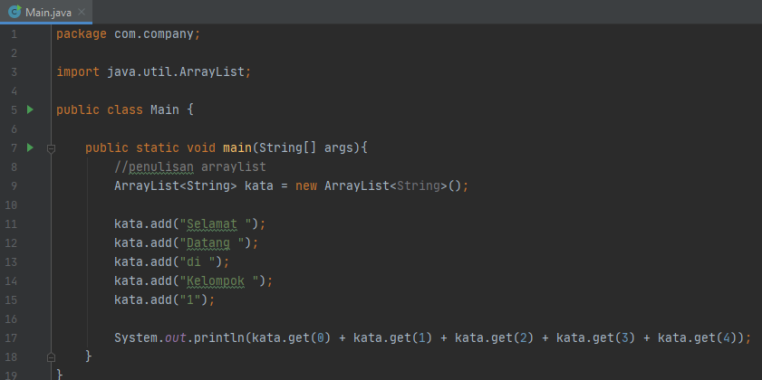
ArrayList
Arraylist dapat menampung data secara dinamis sehingga berapapun jumlah indexnya akan ditampung tanpa memperhatikan berapa jumlah maksimal elemen yang dapat ditampung.

Slide 13
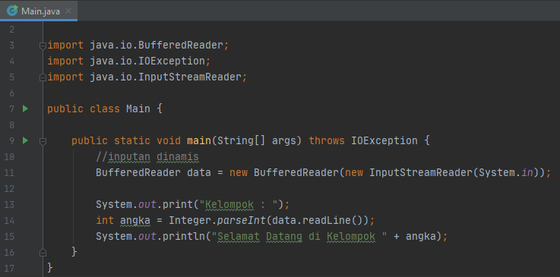
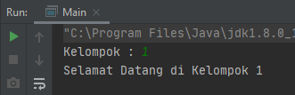
INPUT DARI KEYBOARD
Buffered Reader
Class abstrak yang menangani baca tulis ke suatu media. Class ini membutuhkan class lain sebagai pekerjanya, yaitu InputStreamReader. Dan InputStreamReader membutuhkan media tempat baca tulis dilakukan, yaitu System.in.

Slide 14
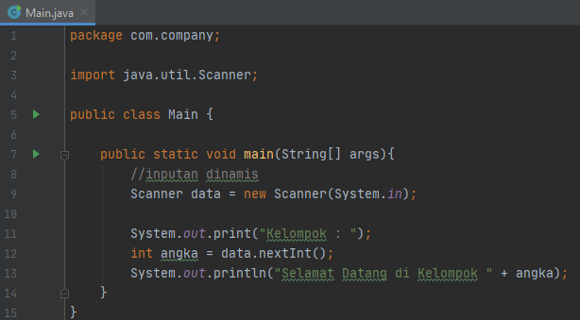
INPUT DARI KEYBOARD
Scanner
Scanner merupakan perintah untuk membuat objek atau menginisialisasi object yang diinginkan pengguna atau yang diinputkan pengguna.

Slide 15
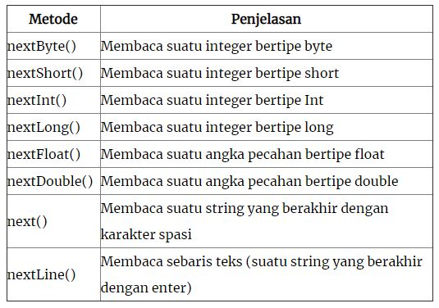
INPUT DARI KEYBOARD
Metode-metode untuk Objek Scanner

Slide 16
TUGAS (Rabu, 1 September 2021 18.00 WIB)
Buatlah program penjualan online
Nurul => Baju
Seli => Buku
Keterangan :
Ongkir
- Pulau Jawa : Rp18.000
- Luar Pulau Jawa : Rp32.000
Gratis ongkir jika pembelian >= Rp150.000
Gratis ongkir dan potongan 2% jika pembelian >=250.000
Selamat Mengerjakan☺

